Slide 1
人工智慧與機器學習
組員名單：10951028林秉毅
10951046干宜禾

Slide 2
人工智慧（artificial intelligence，縮寫為AI）
亦稱智械、機器智慧，指由人製造出來的機器所表現出來的智慧。通常人工智慧是指透過普通電腦程式來呈現人類智慧的技術。

Slide 3
定義領域是「智慧主體（intelligent agent）的研究與設計」，指一個可以觀察周遭環境並作出行動以達致目標的系統。

Slide 4
人工智慧的研究是高度技術性和專業的，各分支領域都是深入且各不相通的，因而涉及範圍極廣。人工智慧的研究可以分為幾個技術問題。其分支領域主要集中在解決具體問題，其中之一是，如何使用各種不同的工具完成特定的應用程式。

Slide 5
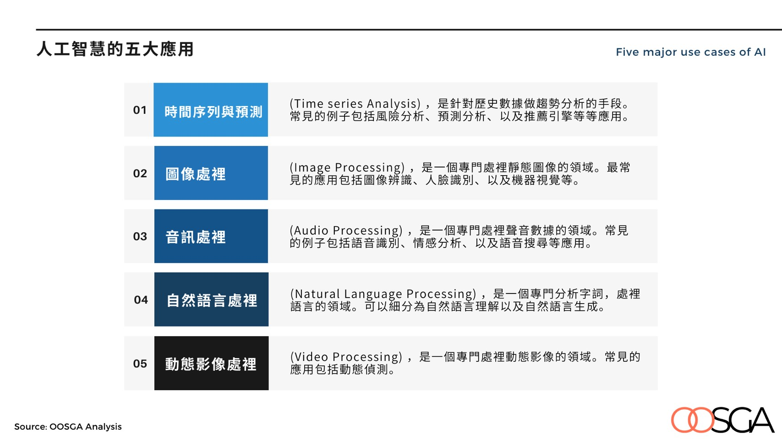

Slide 6
AI的核心問題包括建構能夠跟人類似甚至超卓的推理、知識、規劃、學習、交流、感知、移物、使用工具和操控機械的能力等。目前弱人工智慧已經有初步成果，甚至在一些影像辨識、語言分析、棋類遊戲等等單方面的能力達到了超越人類的水平。

Slide 7
目前對人工智慧的定義大多可劃分為四類，即機器「像人一樣思考」、「像人一樣行動」、「理性地思考」和「理性地行動」。這裡「行動」應廣義地理解為採取行動，或制定行動的決策，而不是肢體動作。

Slide 8
機器學習
是人工智慧的一個分支。研究歷史有著一條從以「推理」為重點，到以「知識」為重點，再到以「學習」為重點的自然、清晰的脈絡。機器學習在近30多年已發展為一門多領域交叉學科，涉及概率論、統計學、逼近論、凸分析（Convex analysis）、計算複雜性理論等多門學科。機器學習理論主要是設計和分析一些讓電腦可以自動「學習」的演算法。

Slide 9
已廣泛應用於資料探勘、電腦視覺、自然語言處理、生物特徵辨識、搜尋引擎、醫學診斷、檢測信用卡欺詐、證券市場分析、DNA序列測序、語音和手寫辨識、戰略遊戲和機器人等領域。
是透過演算法將收集到的資料進行分類或預測模型訓練，在未來中，當得到新的資料時，可以透過訓練出的模型進行預測。

Slide 10
由上敘述得知，機器學習是「將收到的資料進行特徵的擷取」，然後再進行演算法處理得到所需要模型，因此在大部分的機器學習演算法介紹中都會先釐清一件事情何謂收到的資料。

Slide 11
機器學習方法粗略可分為:
1.監督式學習(Supervised Learning)
2. 非監督式學習(Un-supervised learning)
3. Semi-supervised learning:
4. Reinforcement learning: AlphaGo (DeepMind), Dota2 (OpenAI)

Slide 12
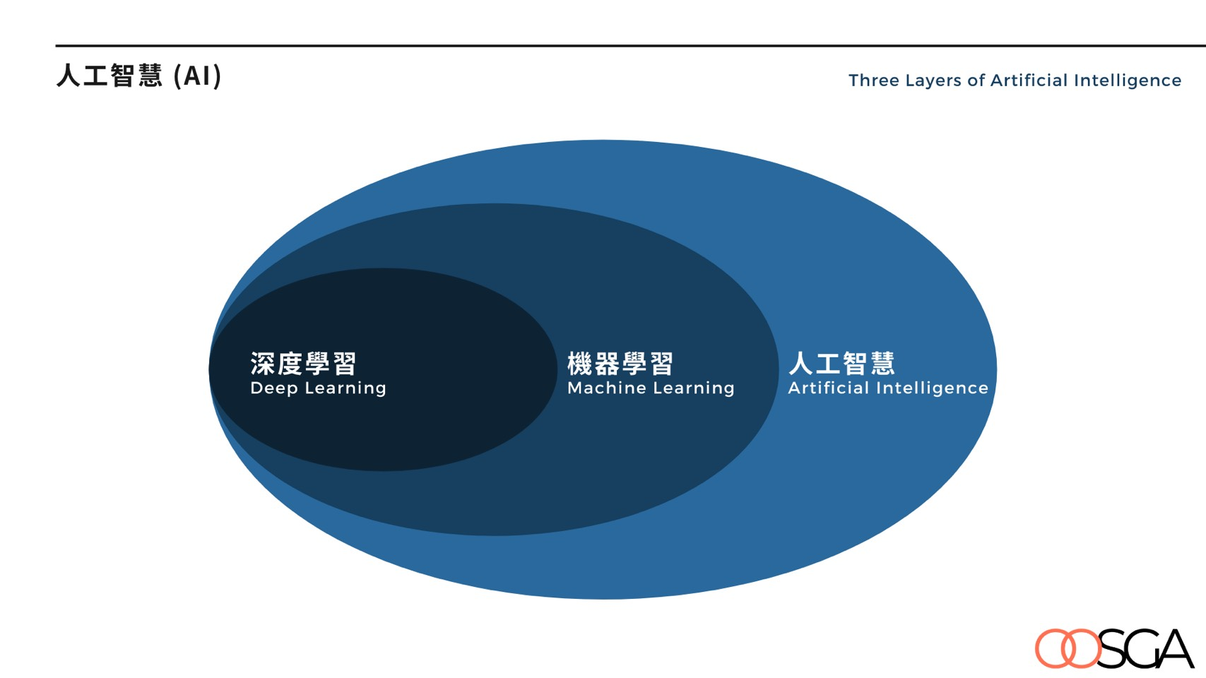
https://youtu.be/i0UxYDqlX6o

Slide 13
謝謝大家
這些是我們的參考資料：
https://zh.wikipedia.org/zh-tw/%E4%BA%BA%E5%B7%A5%E6%99%BA%E8%83%BD
https://zh.m.wikipedia.org/zh-tw/%E6%9C%BA%E5%99%A8%E5%AD%A6%E4%B9%A0
分工
修改報告：46
口頭：46
PPT:28
找資料：28.46

